Slide 1

확률통계론
2장 : 확률변수

Slide 2


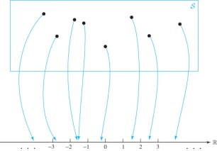
확률변수
2
2.1. 이산형 확률변수 (Discrete random variables)
>
확률변수는 특정실험의 표본공간에 속하는 각각의 결과에 실수치를 부여함에 의해 생성할 수 있다.
>
확률변수는 함수이다.

Slide 3
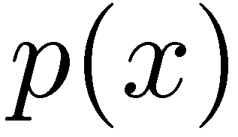
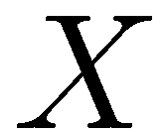
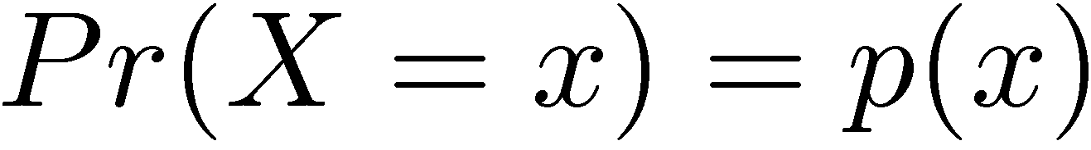
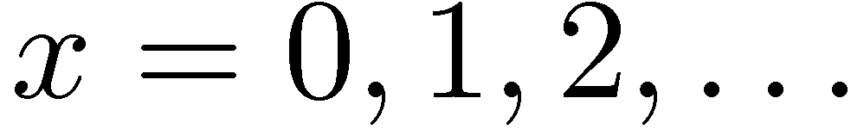
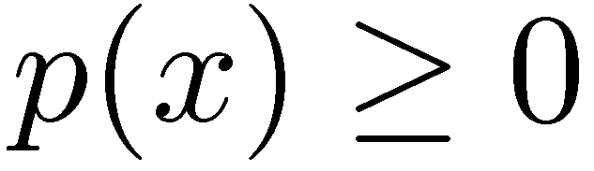
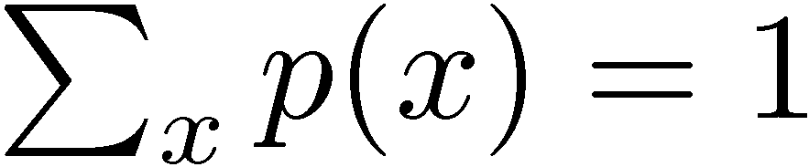
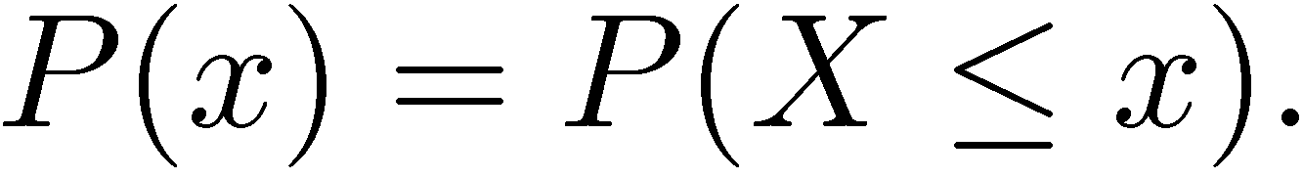
확률변수
2
2.1. 이산형 확률변수 (Discrete random variables)
>
확률변수가 셀 수 있는 (countable) 집합 (기계고장의 수, 인터뷰 지원자의 수, 자동차 사고수, etc.)으로부터 값을 취한다고 할 때 이산형 확률변수라고 한다.
>
함수 는 이산형 확률변수 에 대한 확률질량함수 (probability mass function: pmf)라고 하며 다음을 만족한다.
1.
2.
3.
>
누적분포함수 (cumulative distribution function: cdf)

Slide 4
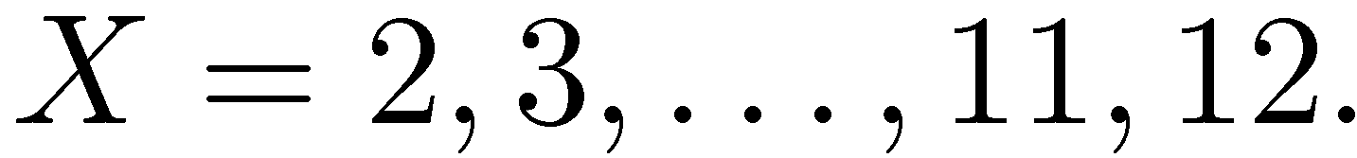
확률변수
2
2.1. 이산형 확률변수 (Discrete random variables)
예제 2.1 : 두개의 주사위를 던져 확률변수 를 나오는 주사위 수의 합으로 정의할때
>
>

Slide 5

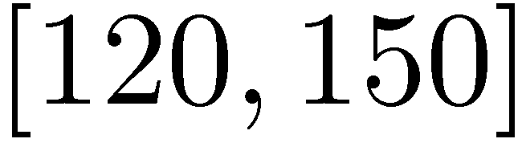
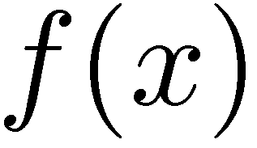
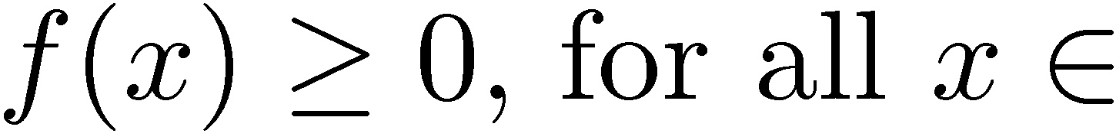
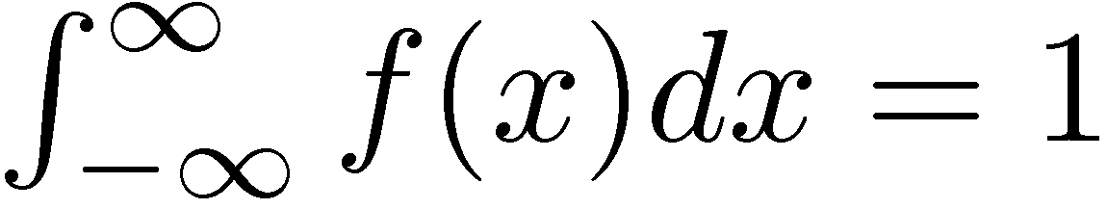
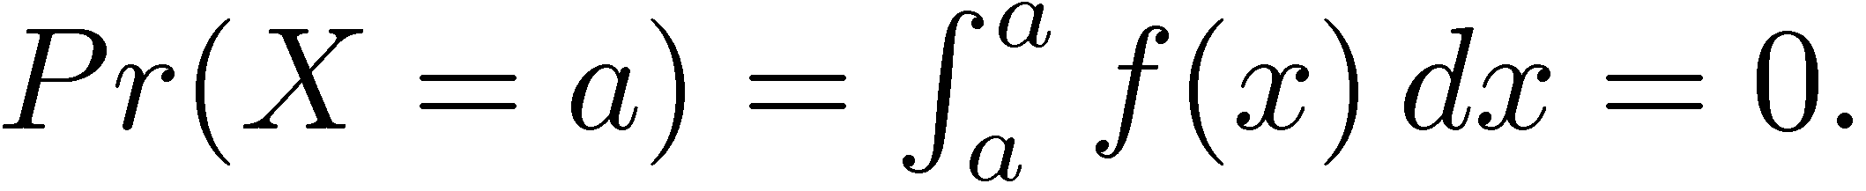
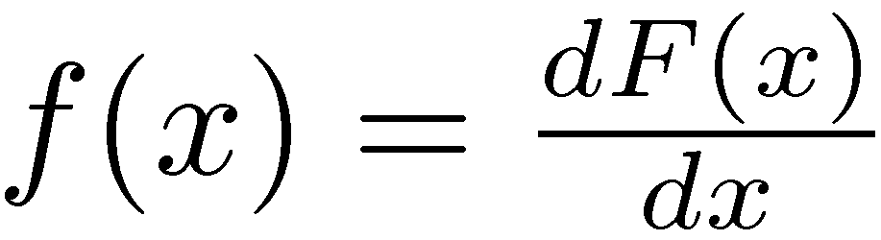
확률변수
2
2.2. 연속형 확률변수 (Continuous Random Variables)
연속형 확률변수 (Continuous random variables)는 연속적인 영역에서 값을 취한다. 예를 들면 전지고장시간은 에서 값을 취하며, 콘크리트 판 파괴강도는
에서 값을 취한다.
>
>
함수 는 다음을 만족할 때 연속형 확률변수 의 확률밀도함수 (probability density function: pdf) 라 하며 다음을 만족한다.
1.
2.
3.
4.
pdf 를 가지는 확률변수 에 대한 누적분포함수 (Cumulative distribution function: cdf)
>
>

Slide 6
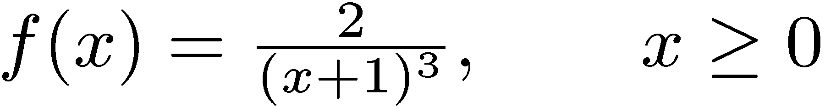
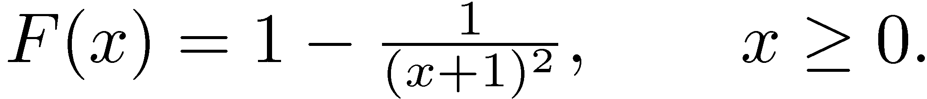
확률변수
2
2.2. 연속형 확률변수 (Continuous Random Variables)
예제 2.2 : 전지고장시간
>
1.
2.
3.

Slide 7
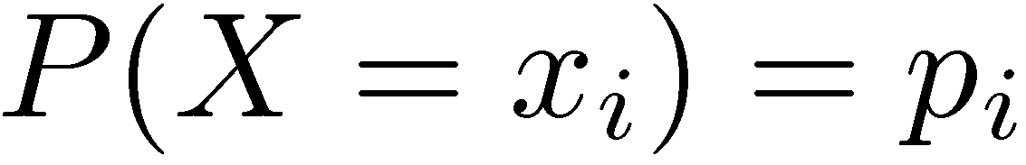
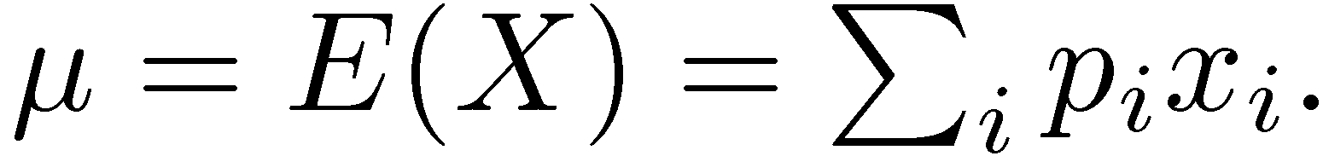
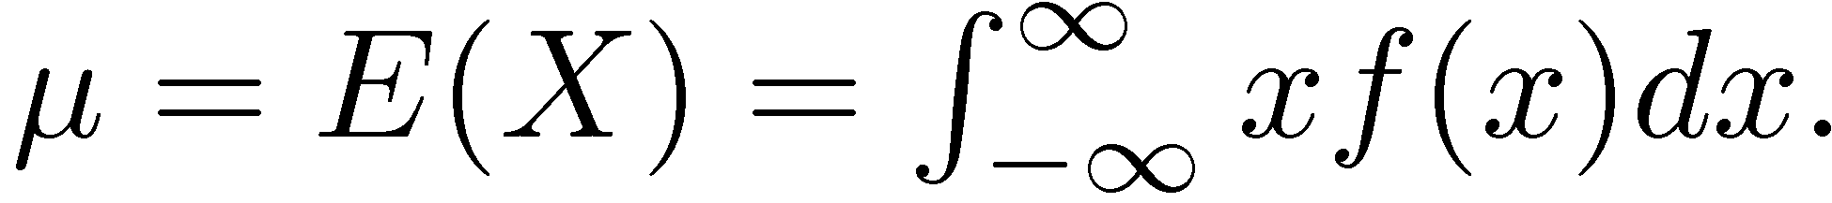
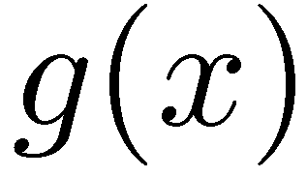
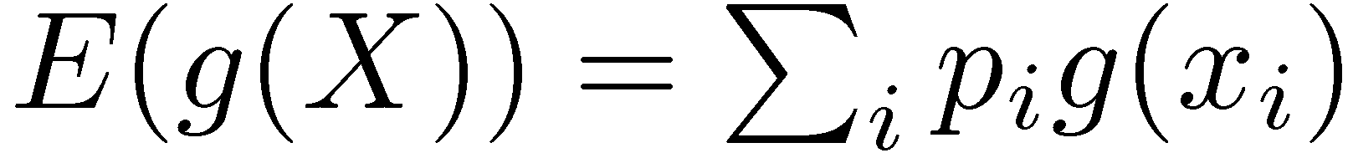
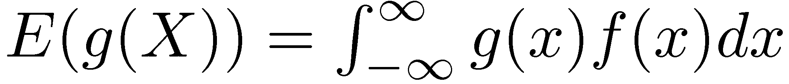
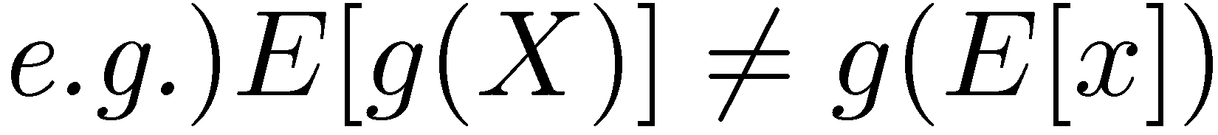
확률변수
2
2.3. 확률변수의 기대값 (Expectation)
기대값 (expectation)은 확률변수의 평균을 나타냄.
>
pmf 를 가지는 이산형 확률변수의 기대값 (expectation or mean)
>
pdf 를 가지는 연속형 확률변수의 기대값 (expectation or mean)
>
>
함수 의 기대값
이산형 :
연속형 :
>

Slide 8
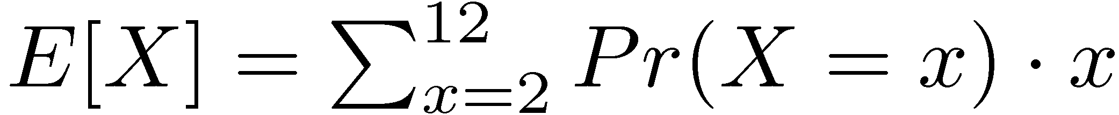
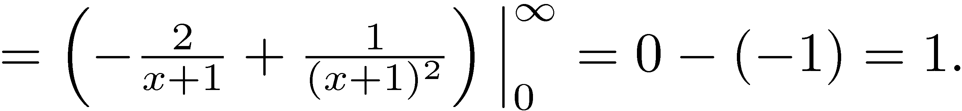
확률변수
2
2.3. 확률변수의 기대값 (Expectation)
예제 2.3 : 두개의 주사위를 던져 나오는 눈의 합을 확률변수 라고 할때
>
예제 2.4 : 전지고장시간
>

Slide 9
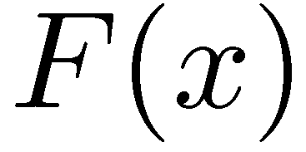

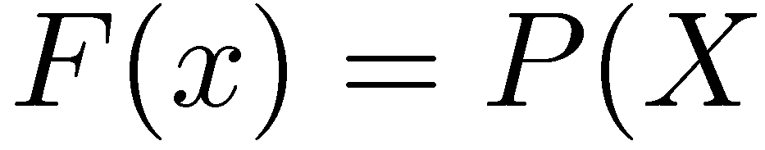
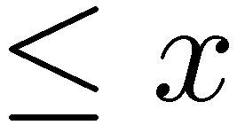
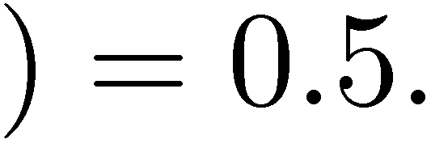

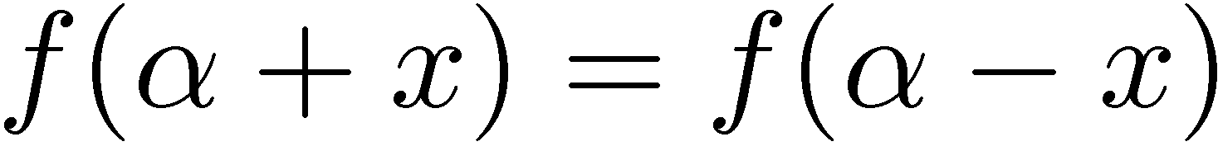
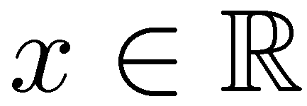
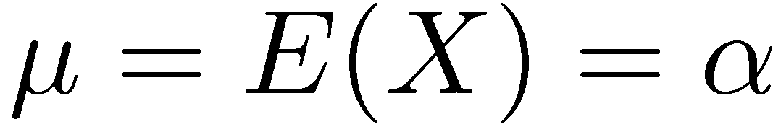
확률변수
2
2.3. 확률변수의 기대값 (Expectation)
Cdf 를 가지는 연속형 확률변수 의 중앙값 (Medians)은 다음을 만족하는
의 값에 해당.
>
>
좌우대칭 확률변수 (Symmetric random variables)
연속형 확률변수 가 pdf 를 가진다면 특정 값 에 대하여
즉, 는 에 대하여 좌우대칭이다.
는 중앙값

Slide 10
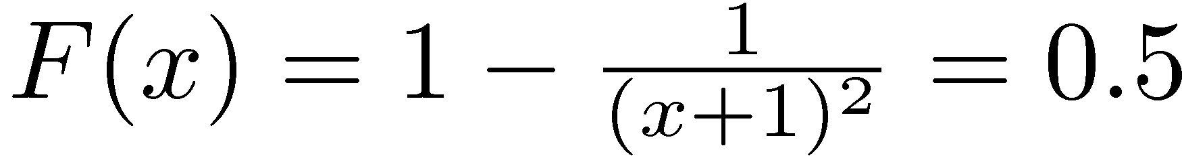
확률변수
2
2.3. 확률변수의 기대값 (Expectation)
예제 2.5 : 전지고장시간
>
기대값 및 중앙값은 우리에게 유용한 information을 제공.
즉 MP3에 위의 battery를 사용할 때 24시간 사용하기 위해서는 평균 24개의 battery가 필요.
또한, 우리가 위의 battery 6개를 6개의 MP3에 사용할 때 그 6개의 MP3중 3개도 30분 이상 사용할 수 없다는 의미.
>

Slide 11
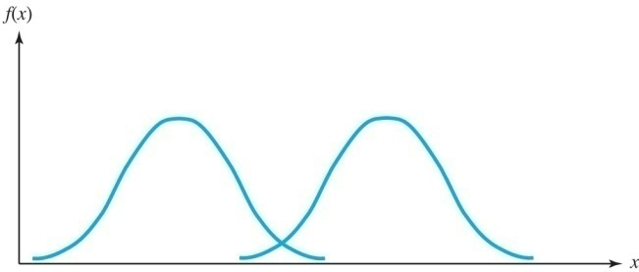
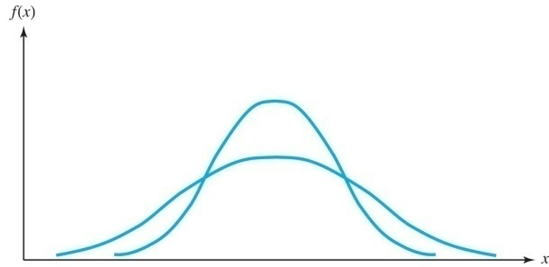



확률변수
2
2.4. 확률변수의 분산 (Variance)
분산 (Variance)은 확률변수에 대한 흩어짐 혹은 변동성을 측정한다.
>
평균값 다름
but! 평균값에 대하여 밀도함수의 형태 혹은 산포 정도가 같음
따라서 분산은 같음
평균값 같음
but! 분산이 다름
평평하고 퍼져있는 밀도함수의 분산이 큼
평균 또는 기대값 :
분산 :
분산의 제곱근(분포의 표준편차) :
※ 확률변수 x가 초단위라면 표준편차는 '초단위'이며, 분산은 '초단위의 제곱'

Slide 12
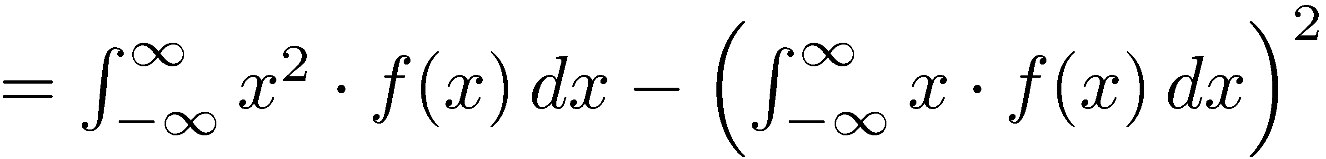
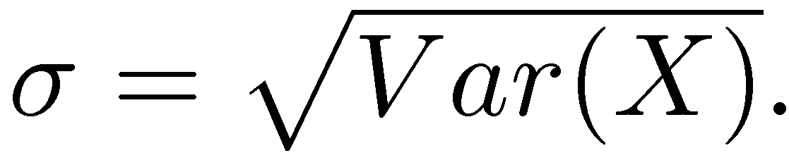
확률변수
2
2.4. 확률변수의 분산 (Variance)
확률변수 에 대한 분산
>
이산형인 경우
연속형인 경우
>
확률변수 의 표준편차 (Standard deviation) :

Slide 13
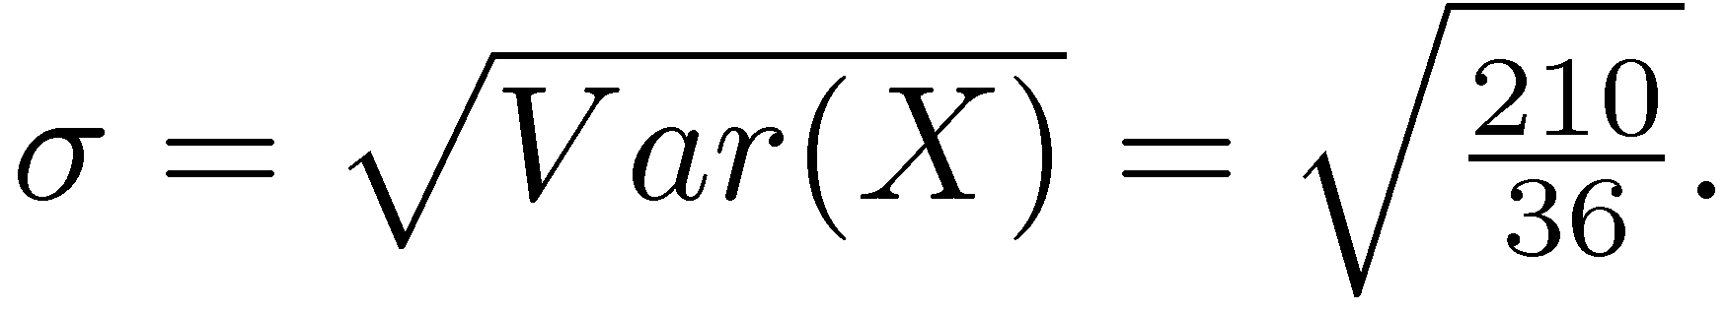
확률변수
2
2.4. 확률변수의 분산 (Variance)
예제 2.6 : 주사위를 2개 던져 나오는 눈의 수의 합을 확률변수 라고 할때
>

Slide 14
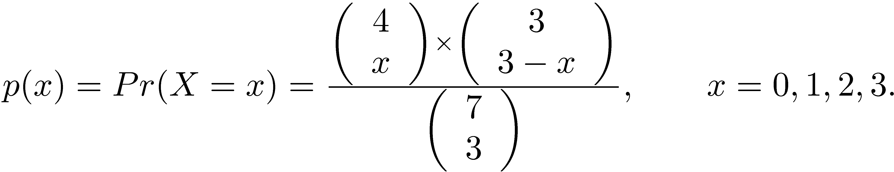
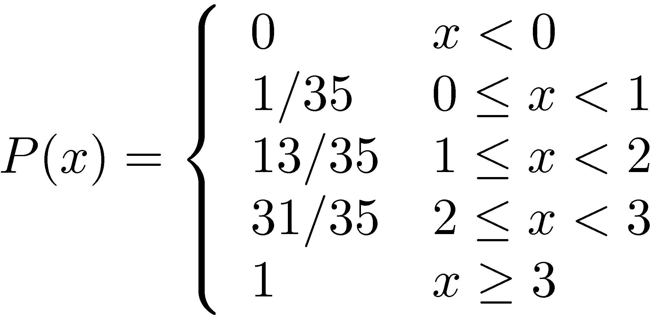
확률변수
2
2.4. 확률변수의 분산 (Variance)
>
예제 2.7 : 하나의 로트(Lot)에서 품질검사자는 7개의 표본을 추출한다. 그 로트가 4개의 양품과 3개의 불량품을 포함하고 있다고 한다. 만약 3개의 표본을 추출하여 표본내의 양품의 개수를 확률변수 라고 할때, 의 pmf는

Slide 15
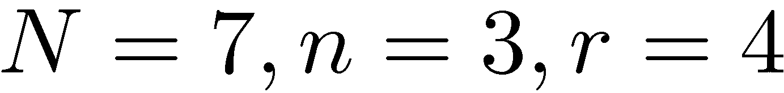
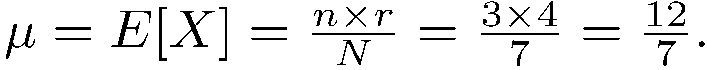
확률변수
2
2.4. 확률변수의 분산 (Variance)
>
다른 해법 : 위의 pmf를 가지는 분포는 모수 인 초기하분포 (hypergeometric distribution)이므로
>

Slide 16
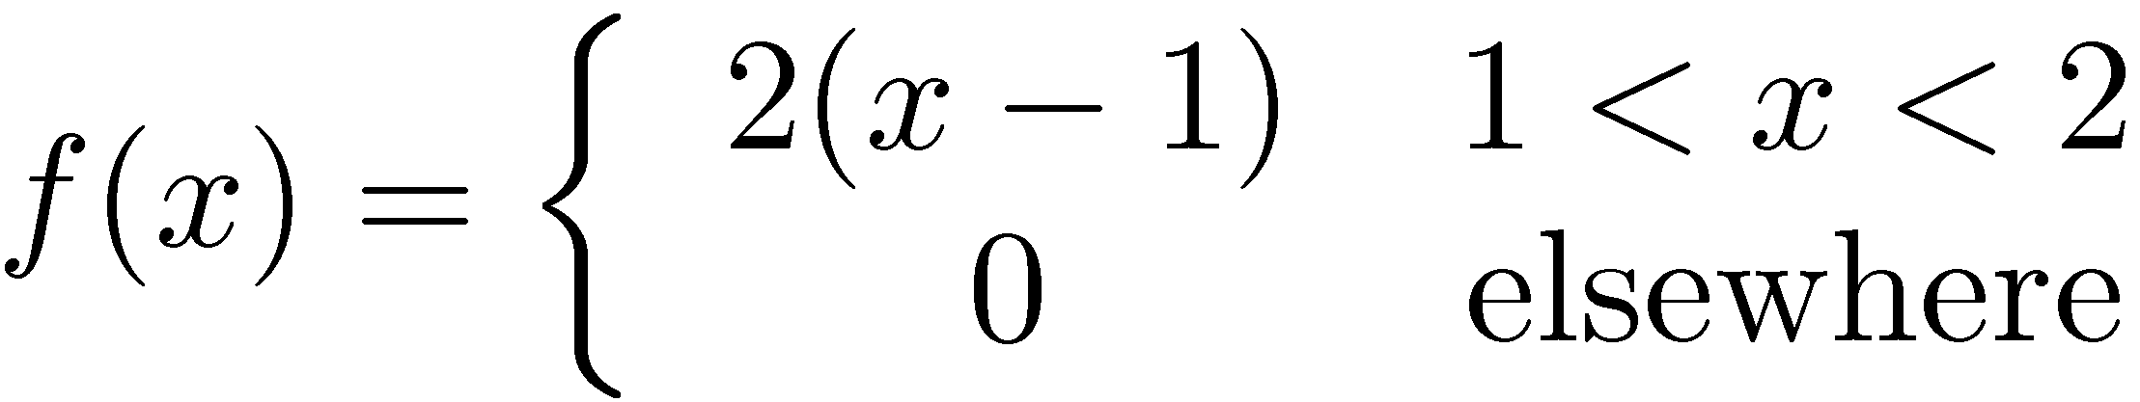
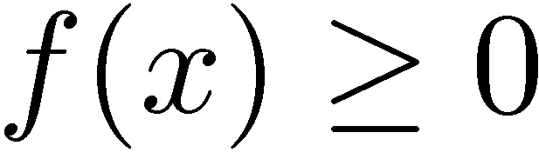
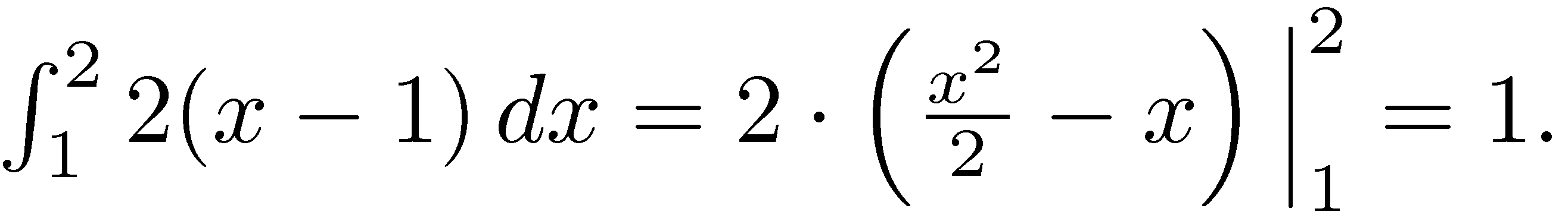
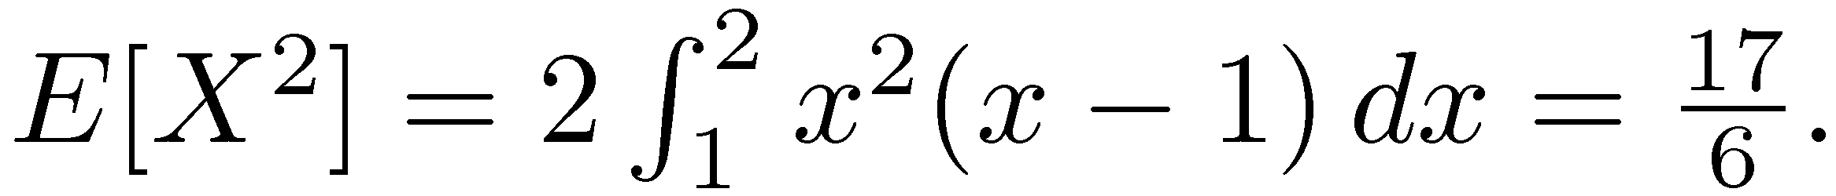
확률변수
2
2.4. 확률변수의 분산 (Variance)
>
예제 2.8 : 한 지역의 편의점에서 코카콜라에 대한 주당 수요(단위: 1000리터)에 대한 확률변수 는 다음의 pdf를 가진다.
1.
2.
3.
4.
5.

Slide 17

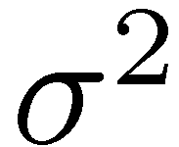
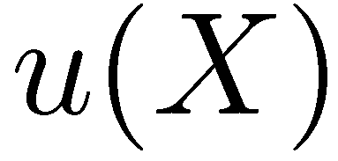
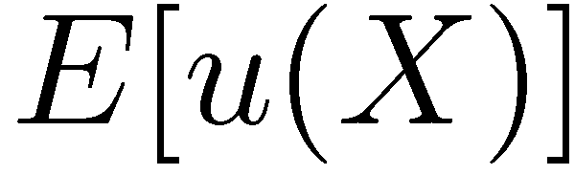




확률변수
2
2.4. 확률변수의 분산 (Variance)
체비셰프 부등식 (Chebyshev's Inequality)
>
- Theorem 2.1 확률변수 가 평균 분산 을 가진다고 할 때
- PROPOSTION 1. (Markov 부등식) 를 확률변수 의 비음수 함수라고 하자. 만약 가 존재한다면 양의 상수 에 대하여
- 증명.

Slide 18


확률변수
2
2.4. 확률변수의 분산 (Variance)
Chebyshev's Inequality (Cont’d)
>
- Chevyshev's Inequality의 증명
>
>
>
정확한 분포를 모르더라도 평균과 분산을 구할 수 있으면 평균값에 대해 몇 sigma 안에 들어있을 지에 대한 확률값을 구할 수 있다.

Slide 19



확률변수
2
2.4. 확률변수의 분산 (Variance)
cdf 를 가지는 확률변수 의 분위수 (Quantile) 혹은 백분위수 (Percentile)는
를 만족하는 의 값으로서 0.5 Quantile (or 50 percentile)은 중앙값(median).
>
상한 사분위수 (Upper quartile) : 분포의 75 백분위수
하한 사분위수 (Lower quartile) : 분포의 25 백분위수
사분위범위 (Interquartile range)는 상한 사분위수와 하한 사분위수의 거리
>

Slide 20
확률변수
2
2.4. 확률변수의 분산 (Variance)
>
예제 2.9 : 예제 2.8 (계속)

Slide 21

확률변수
2
2.5. 결합확률변수 (Jointly Distributed Random Variables)
두 확률변수 와 의 결합확률분포 (Joint probability distribution)
이며 연속형의 경우
>
두 확률변수 와 의 결합누적분포함수(Joint cumulative distribution function)
>
이산형인 경우
연속형인 경우
>
주변확률분포 (Marginal Probability Distribution)
이산형인 경우
연속형인 경우

Slide 22




확률변수
2
2.5. 결합확률변수 (Jointly Distributed Random Variables)
>
예제 2.10 : 항아리에 1부터 6까지 숫자가 적인 공이 들어있다고 하자. 항아리에서 비복원추출(without replacement)로 3개의 공을 임의로 선택한다고 할때
Sol) 총 경우의 수는 . =maximum of the three numbers selected,
= minimum of the three numbers selected.

Slide 23





확률변수
2
2.5. 결합확률변수 (Jointly Distributed Random Variables)
>
예제 2.11 : 연속형인 경우
1.
2.
3.
4.

Slide 24




확률변수
2
2.5. 결합확률변수 (Jointly Distributed Random Variables)
주어진 특정함수 에 대하여
>
이산형인 경우
연속형인 경우
확률변수 가 주어졌다는 조건하에 의 조건부분포 (Conditional Distribution)
>
이산형인 경우
연속형인 경우

Slide 25

확률변수
2
2.5. 결합확률변수 (Jointly Distributed Random Variables)
>
예제 2.12 : 예제 2.10 (계속)

Slide 26


확률변수
2
2.5. 결합확률변수 (Jointly Distributed Random Variables)
이산형 확률변수 와 에 대하여
>
두 확률변수 와 의 독립 (Independence)
한 확률변수가 또다른 하나의 확률변수가 취하는 값에 의존하지 않을 때 확률변수 와 는 독립이라고 한다.
>
이산형인 경우
연속형인 경우

Slide 27

확률변수
2
2.5. 결합확률변수 (Jointly Distributed Random Variables)
>
예제 2.13 :
1.
2.
3.
4.

Slide 28




확률변수
2
2.5. 결합확률변수 (Jointly Distributed Random Variables)
두 확률변수 와 의 공분산 (Covariance)
>
만약 와 독립이면 ,
즉,
>
공분산의 특성
>
1.
2.
3.
4.

Slide 29


확률변수
2
2.5. 결합확률변수 (Jointly Distributed Random Variables)
5.
6.
두 확률변수 와 의 상관 (Correlation)
>

Slide 30







확률변수
2
2.6. 확률변수의 조합 및 함수 (Combinations and Functions of Random Variables)
이며 일때 이며
>
>
만약 과 가 독립이라면
>
>
확률변수 가 독립일때
>

Slide 31






확률변수
2
2.6. 확률변수의 조합 및 함수 (Combinations and Functions of Random Variables)
PROPOSTION 1. 확률변수 가 기대값 이며 분산 을 가지는 독립이며 동일한 분포(independent and identically distributed (iid))를 따른다면 산술평균 에 대하여
(c)의 증명 :

Slide 32






확률변수
2
2.6. 확률변수의 조합 및 함수 (Combinations and Functions of Random Variables)
>
확률변수의 비선형 함수 (Nonlinear function of a random variable)
확률변수 의 비선형 함수 는 또다른 확률변수이며 비선형 함수는 다음과 같은 형태를 포함한다 :
확률변수 가 0과 1사이에 균일분포하게 분포한다고 할때 pdf는
확률변수 의 비선형함수가 일때

